Slide 1

Chapitre 11
Gestion des sources de données
www.CyrilVincent.com

Slide 2
RData
Les fichiers Rdata sont pratiques MAIS
Illisibles
Non utilisable en dehors de R

Slide 3
CSV
Il est possible de lire un fichier CSV facilement
read.csv()
house <- read.csv("house/house.csv", stringsAsFactors = F, na.strings=c(NA,"-"))
stringsAsFactors = FALSE est obligatoire, les factores sont une structure de données obsolete qui sont les ancêtres des Dataframe
na.strings : Gestion des valeurs vides
C'est tout !
Gestion automatique des en-têtes via l'argument header
Séparateur ,
…

Slide 4
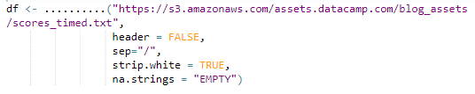
CSV
read.csv2()
Identique à read.csv() mais avec ; comme séparateur
read.table()
Plus générique que read.csv()
argument sep
argument quote

Slide 5
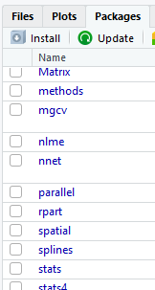
Package
Un package est une librairie R installable
Installable automatiquement via le Web
Par exemple XSLX
Peut s'installer par code
install.packages("XSLX")
Un package peut contenir plusieurs librairie
Pour pouvoir utiliser une librairie
library(xlsx)

Slide 6
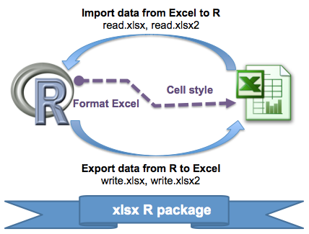
Excel
Le package XlConnect permet d'accéder à Excel
Nécessite Java et Excel
XLSX est une librairie alternative plus légère
Ne fonctionne qu'avec *.xlsx

Slide 7
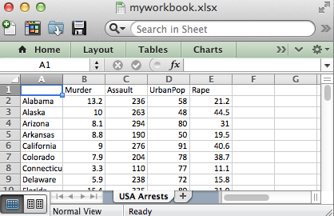
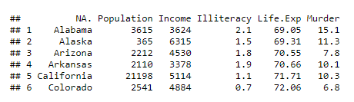
XSLX
XSLX est ultra simple
library(xlsx)
file <- system.file("tests", "my.xlsx", package = "xlsx")
res <- read.xlsx(file, 1)
read.xlsx() lit le fichier file et la feuille n°1
Renvoie un DataFrame

Slide 8

XSLX
Ecriture
Ecrit un DataFrame dans une feuille

Slide 9
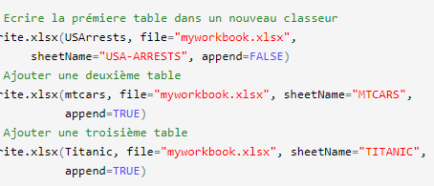
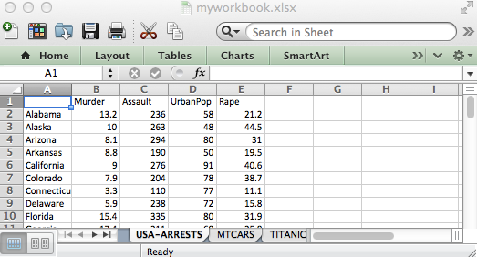
XSLX
Ecriture de plusieurs feuilles
Argument append

Slide 10

JSON
JavaScript Object Notation
Format léger pour l‘échange de données
Package jsonlite

Slide 11
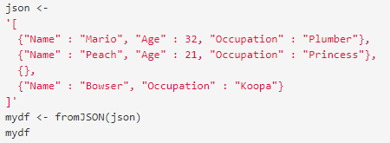
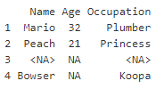
jsonlite

Slide 12
SQL
Base de données relationnelles
Oracle
Sql Server
MySql
PostgreSql
Sqlite

Slide 13
RSqlite
install.packages("RSQLite")
library(DBI)
Connexion
con <- dbConnect(RSQLite::SQLite(), "path")
Liste des tables
dbListTables(con)
Lecture d'une table en DataFrame
df = dbReadTable(con, "matable")

Slide 14
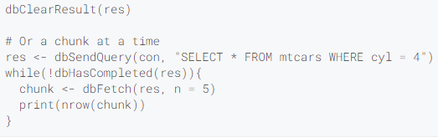
SQL
Exécution d'une requête SQL
res <- dbSendQuery(con, "SELECT * FROM matable)
dbFetch(res)
# Monte tout en mémoire
SQL paginé
Déconnexion
dbDisconnect(con)

